Slide 1

Gamification van een opleiding
Sam Van Bogaert
Promotor: Cindy Braspenning
Stagebegeleider: Serge Horsmans

Slide 2

Onderzoeksvraag
“Is het mogelijk om een opleiding te vervangen door een spel dat op een leukere en aangenamere manier, dezelfde informatie kan aanbrengen dan de opleiding?”

Slide 3
Voor aanvang van de stage
Log-in scherm
Hoofdmenu
Levels menu
Highscore menu
‘Megan’ introductie
Spel introductie
Leverancier level

Slide 4
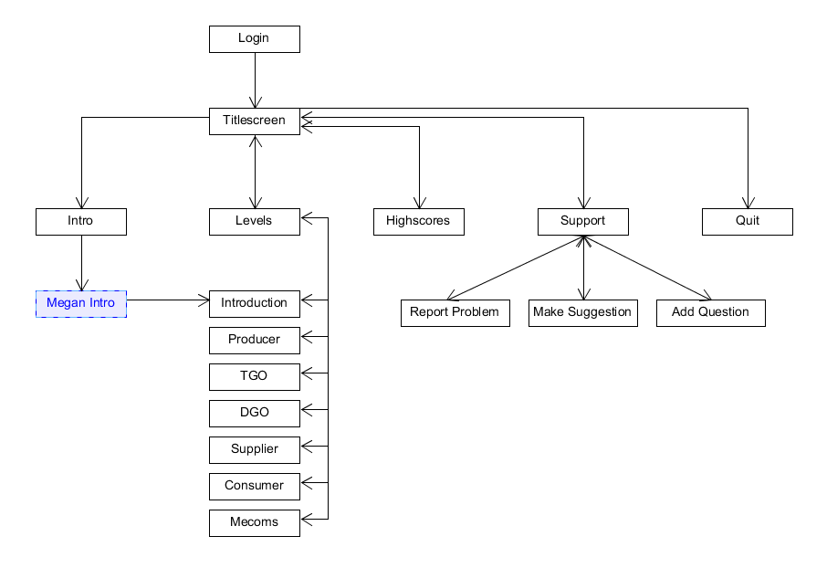
Na afloop van de stage
Log-in scherm
Hoofdmenu
Levels menu
Highscore menu
‘Megan’ introductie
Spel introductie
Leverancier level
Support menu
Producent level
TGO level
DGO level
Consument level
Mecoms level

Slide 5
Uitvoering
Project management
Azure Devops
Twee wekelijkse sprint
Version Control
Git
2 Branches: Dev & Master
Na elke aanpassing: push op Dev branch
Na elke sprint: push naar master branch
Game Development
Unity

Slide 6
Planning
Sprint 1: Producer level
Sprint 2: DGO level
Sprint 3: Consumer level
Sprint 4: TGO level
Sprint 5: Mecoms level
Sprint 6: Uitbreiding
Week 1-2: Introductie tot het project, nodige Unity tutorials bekijken, Leren met Unity werken

Slide 7
DEMO

Slide 8
Toekomst
Uitbreiden van de support pagina
Efficiëntere manier zoeken om vragen toe te voegen.
Encryptie toevoegen aan confidentiële bestanden.
Nieuwe levels toevoegen
Samenvatting toevoegen van alle informatie

Slide 9
Problemen & Uitdagingen
Reeds bestaand project; documentatie was aanwezig
Kleine oriëntatie vereist; opleiding zelf overlopen
Correct opslaan en gebruik van bestanden op lokale of globale locaties

Slide 10
Persoonlijke Reflectie
Veel kunnen bijleren (C#, .NET, XML ...)
Veel creatieve vrijheid
Project management kon strikter
Project structuur kon orderlijker

Slide 11
Besluit
“Is het mogelijk om een opleiding te vervangen door een spel dat op een leukere en aangenamere manier, dezelfde informatie kan aanbrengen dan de opleiding?”
Opleiding
Opzoek werk is makkelijker
Sneller aangepast
Spel
Leuk alternatief
Snelle feedback via support pagina

Slide 12
Vragen & opmerkingen

